Slide 1
Презентация
Тема: «Танцующие краски»
старший дошкольный возраст
(опыт с молоком, моющим средством, пищевыми красителями)
МКДОУ детский сад №2 г. Острогожск
Подготовил воспитатель: Воробьева Л.А.

Slide 2
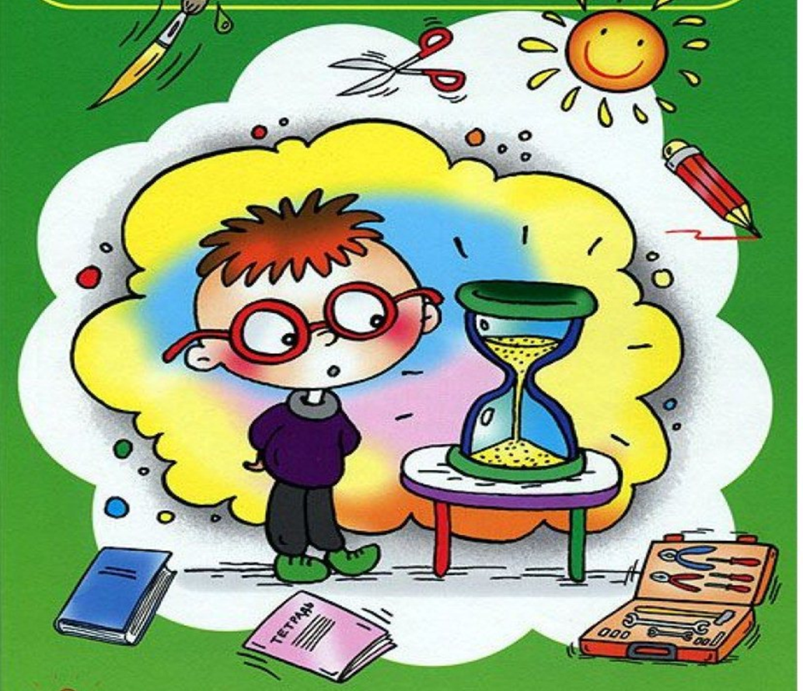
Актуальность
Развитие познавательной активности у детей дошкольного возраста особенно актуальна на современном этапе, так как она развивает детскую любознательность, пытливость ума и формирует на их основе устойчивые познавательные интересы через исследовательскую деятельность.
Китайская пословица гласит: «Расскажи – и я забуду, Покажи – и я запомню, Дай попробовать – и я пойму».

Slide 3
Цели и задачи экспериментирования в детском саду :
Цели:
1.Формирования основного целостного мировидения ребенка. 2. Развитие наблюдательности, умение сравнивать, анализировать, обобщать, умение делать выводы. 3. Развитие внимания, зрительной, слуховой чувствительности. 4. Создание предпосылок формирования у детей практических и умственных действий.
5. Формировать опыт выполнения правил техники безопасности.
Познавательные задачи:
Расширение и систематизация элементарных естественнонаучных и экологических представлений детей.
Развивающие задачи:
Создание предпосылок формирования практических и умственных действий.
Воспитательные задачи:
Стимулировать желание детей экспериментировать.
Формировать коммуникативные навыки.

Slide 5
Молоко — продукт животного происхождения. Считается не напитком, а едой. Самым популярным в мире видом молока является коровье молоко.
Оно очень полезно детям, так оно обеспечивает организм практически всеми полезными веществами, необходимыми для роста и развития ребенка.
Молоко можно есть с ягодами, фруктами и орехами, делать из них молочные пудинги, муссы и другие блюда.
Сегодня мы узнаем , как молоко взаимодействует со средством для мытья посуды , создавая причудливые картины?

Slide 6
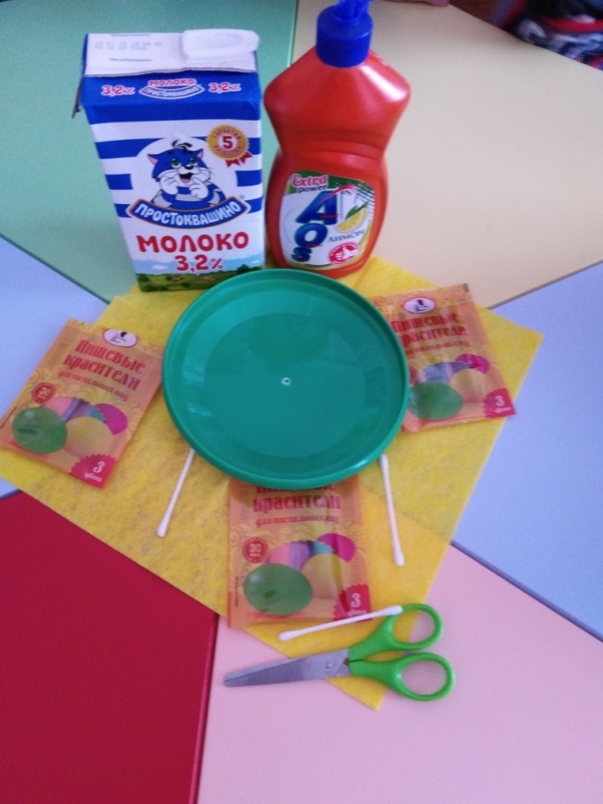
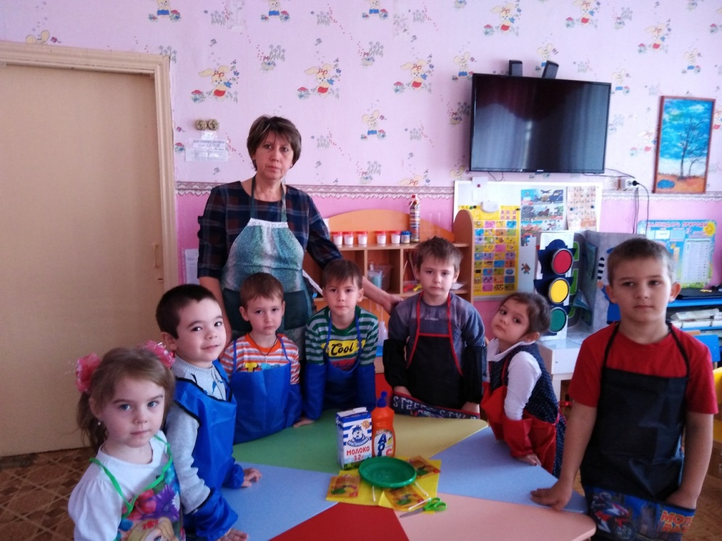
1.Информационно – методический этап
Сбор и анализ информации.
Организация предметно-развивающей среды:
Подготовить рабочее место.
Обговорить, что будем делать.
Приготовить необходимое: молоко,
пищевой краситель , ножницы,
жидкое моющее средство, ватные палочки.

Slide 7
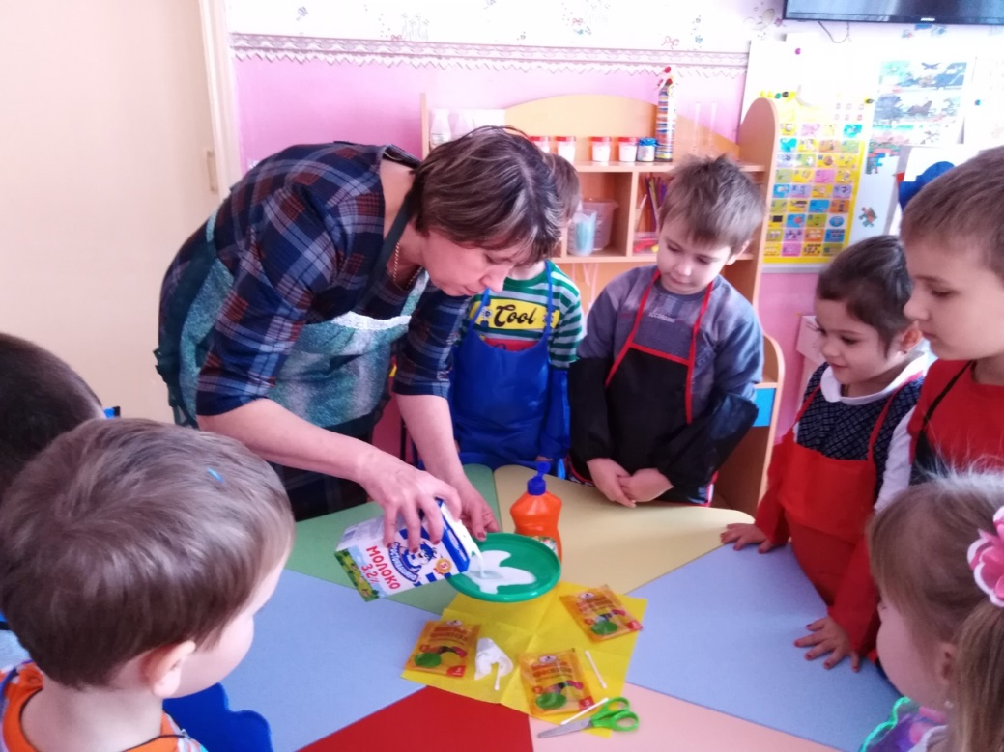
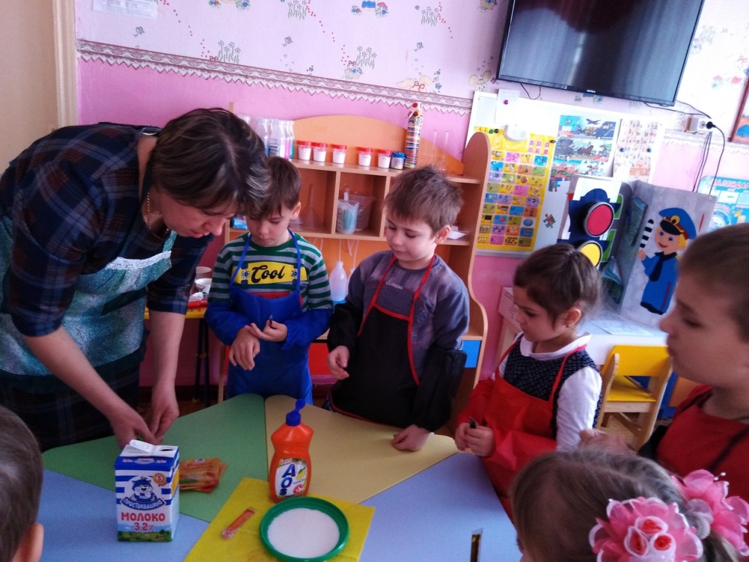
2.Практический этап
1. Наливаем молоко в тарелку. Налить нужно таким образом, чтобы дно было полностью закрыто, иначе опыт не получится.
Дайте молоку некоторое время постоять в тарелочке. Молоко должно быть комнатной температуры, при таком условии опыт будет более зрелищным. А лучше взять сливки.

Slide 8
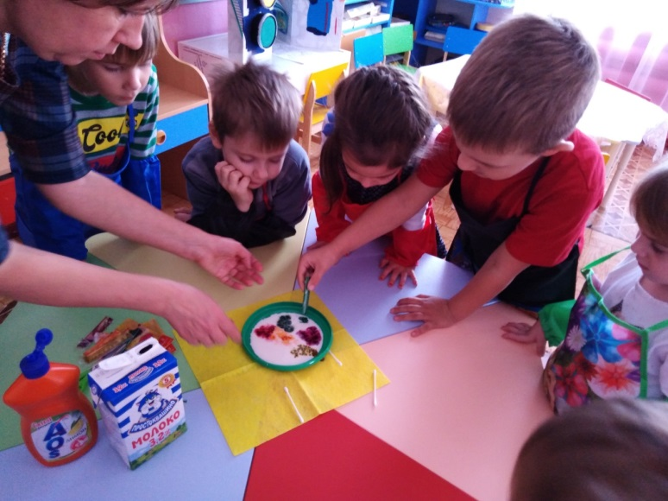
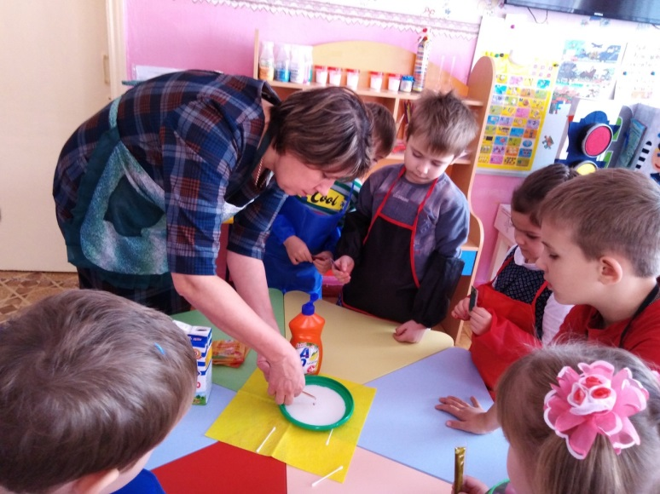
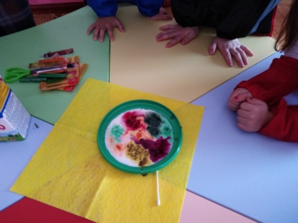
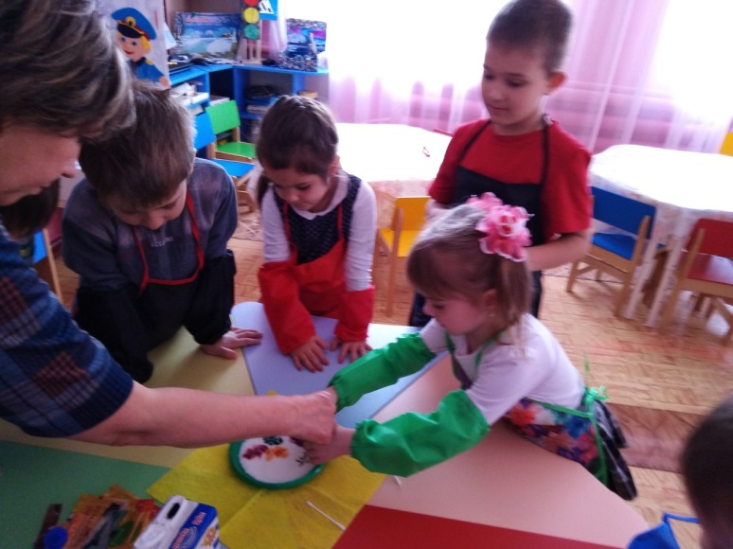
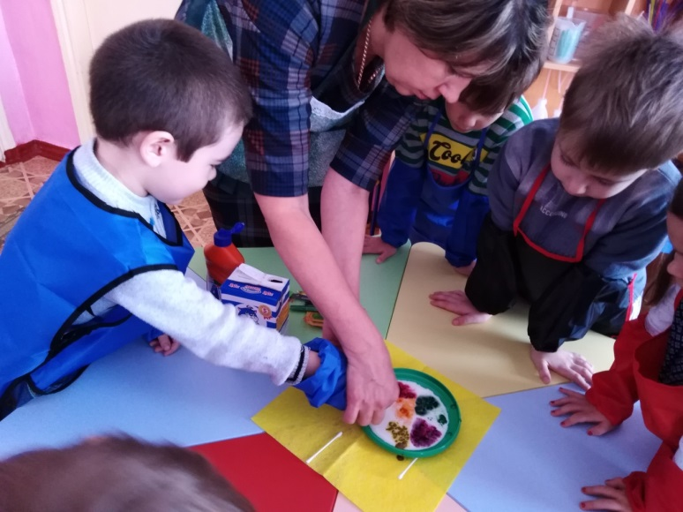
2. В тарелку с молоком добавляем пищевые красители разных цветов.

Slide 9
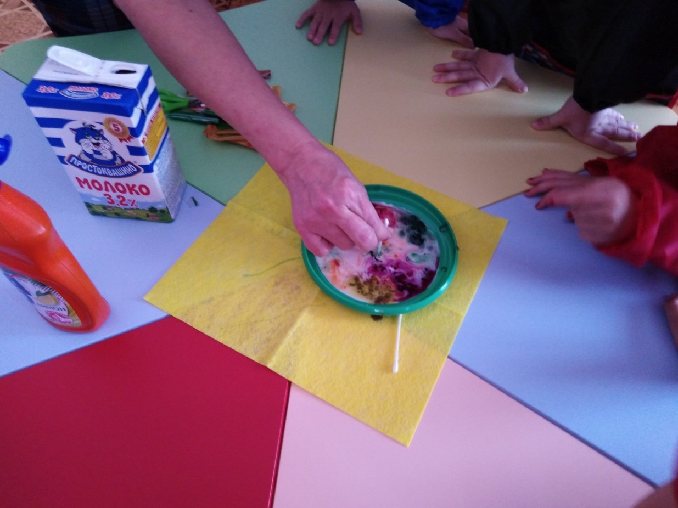
3.Берем ватную палочку, окунаем ее в моющее средство, и прикасаемся ею к поверхности молока в самом центре тарелки буквально на 10 секунд. Важно, не нужно перемешивать, только прикосновение..

Slide 10
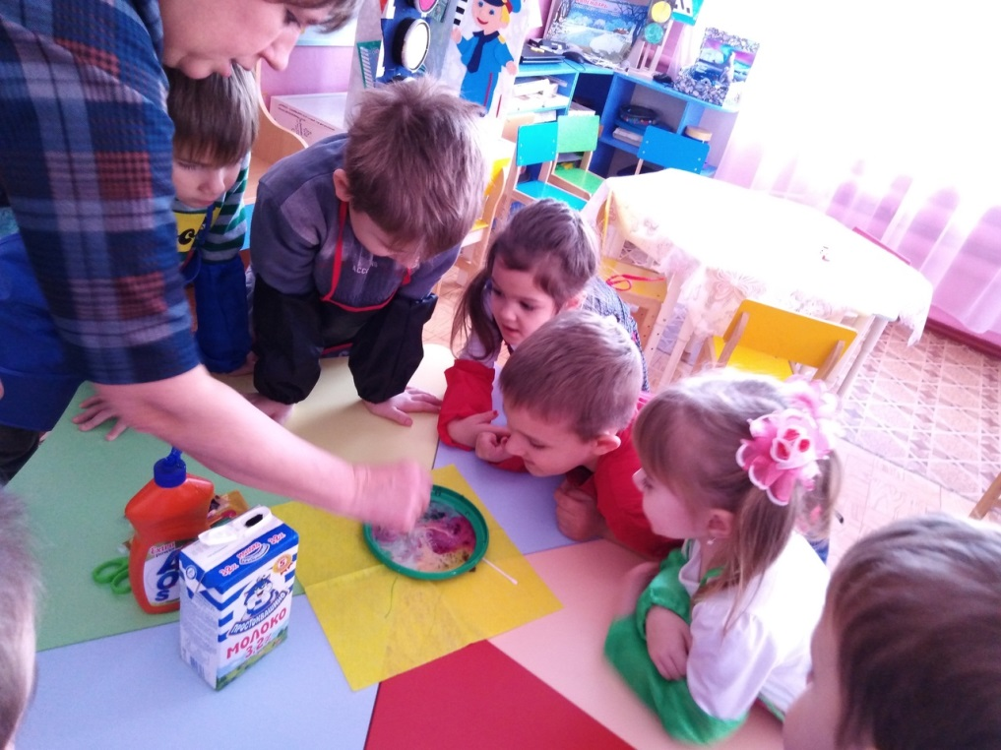
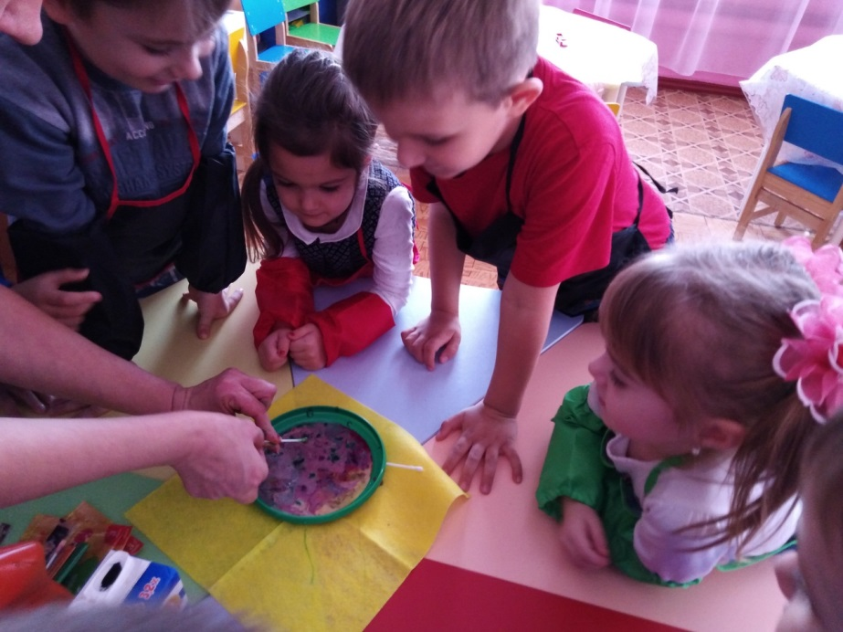
4.Что же происходит?
О чудо! Молоко начинает двигаться, а цвета — перемешиваться! Дети с восхищением наблюдают, как волшебные краски начинают «танцевать», разбегаясь от ватной палочки… А когда её убираем – краски продолжают «танцевать»!

Slide 11
3.Заключительный этап.
В чем же секрет фокуса?
Вывод: Дело в том, что моющее средство вступает в реакцию с молекулами жира в молоке, и, таким образом, приводит их в движение, что способствуют появлению таких красивейших причудливых разноцветных узоров на поверхности молока!

Slide 12
Рекомендуемая литература для занятий родителей с детьми

Slide 13
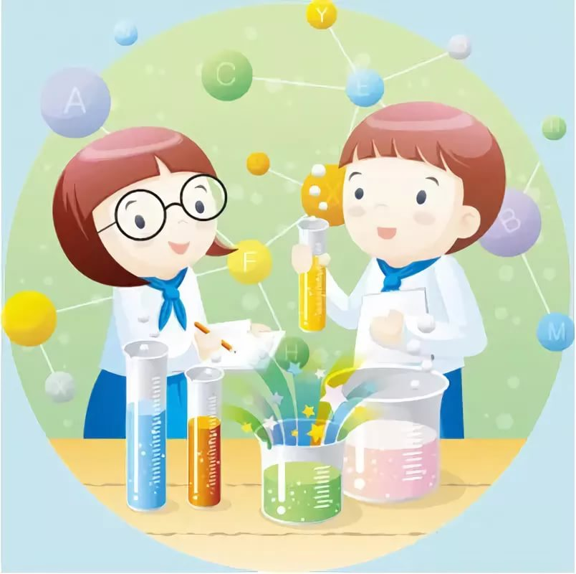
Спасибо за внимание!
Список использованной литературы.
Источник: http://www.stranamam.ru/post/11149675/

